Slide 1
Η ΑΡΓΕΝΤΙΝΗ

Slide 2
Η Δημοκρατία της Αργεντινής, ή συνηθέστερα Αργεντινή, είναι μια ισπανόφωνη χώρα στο νότιο τμήμα της Λατινικής Αμερικής, μεταξύ των Άνδεων και του νότιου Ατλαντικού Ωκεανού. Είναι η δεύτερη σε μεγαλύτερη έκταση χώρα της Λατινικής Αμερικής μετά τη Βραζιλία. Συνορεύει με τις Ουρουγουάη, Βραζιλία, Παραγουάη,Βολιβία και Χιλή. Πήρε την ονομασία της από το «αργέντουμ» (άργυρος), ένα πολύτιμο μέταλλο το οποίο προμηθεύονταν οι πρώτες ευρωπαϊκές αποικίες στην περιοχή. Πρωτεύουσα της χώρας είναι το Μπουένος Άιρες, το οποίο βρίσκεται στο ανατολικό τμήμα της χώρας και είναι ένα από τα μεγαλύτερα λιμάνια του Ατλαντικού Ωκεανού. Άλλες σημαντικές πόλεις είναι οι Σάντα Φε και Ροσάριο στο κεντρικό τμήμα της χώρας, Τουκουμάν στο βόρειο και Ρίο Γκράντε στο νότιο.

Slide 3
Σημαία

Slide 4
γεια
¡Hola
καλημερα
¡buenos días
buenas noches
καληνυχτα
πως σε λενε
¿Cuál es su nombre
amistad
φιλια
sí
ναι
no
οχι

Slide 5
Πρωτεύουσα και μεγαλύτερη πόλη | Μπουένος Άιρες
Πληθυσμός • Εκτίμηση 2015 • Απογραφή 2011 • Πυκνότητα | 43.131.966^{[1]} (31η) 40.117.096^{[2]} 15,5 κατ./km² (211η)
Επίσημες γλώσσες | Ισπανικά
Πολίτευμα | Ομοσπονδιακή Προεδρική Δημοκρατία
Πρόεδρος Αντιπρόεδρος | Μαουρίσιο Μάκρι Γκαμπριέλα Μιτσέτι
43.131.966 (31η) 40.117.096[ 15,5 κατ./km² (211η)
Ανεξαρτησία - Κηρύχθηκε - Αναγνωρίστηκε Ισχύον Σύνταγμα | από την Ισπανία 9 Ιουλίου 1816 1821 1η Μαΐου 1853
Έκταση • Σύνολο • % Νερό • Σύνορα Ακτογραμμή | 2.766.890 km² (8η) 1,1% 9.861 km 4.989 km

Slide 6
Πρόεδρος
Μαουρίσιο Μάκρι

Slide 7
Κλίμα
Επειδή η Αργεντινή εκτείνεται σε μεγάλο εύρος γεωγραφικών πλατώνπαρατηρείται στη χώρα ένα σύνολο κλιματικών τύπων. Κατά κανόνα, το κλίμα είναι κυρίως εύκρατο με διακυμάνσεις από υποτροπικό στο βορρά και υποπολικό στο νότο. Το βόρειο τμήμα της χώρας έχει χαρακτηριστικά ιδιαίτερα θερμά καλοκαίρια και ήπιους ξηρούς χειμώνες, με περιοδικές περιόδους ξηρασίας. Η κεντρική Αργεντινή έχει θερμά καλοκαίρια με καταιγίδες και ψυχρούς χειμώνες. Είναι χαρακτηριστικό ότι το μεγαλύτερο μέγεθος χαλαζιού παγκόσμια έχει καταγραφεί στην κεντροδυτική Αργεντινή. Οι νοτιότερες περιοχές έχουν θερμά καλοκαίρια και ψυχρούς χειμώνες με έντονες χιονοπτώσεις, ιδιαίτερα στις ορεινές ζώνες.

Slide 8
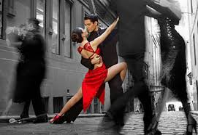
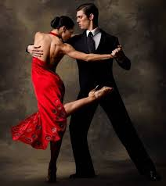
Το Αργεντίνικο ταγκό έχει τις ρίζες του στους δρόμους του Buenos Aires, στην Αργεντινή, απ' όπου πήρε και το όνομά του. Στα μέσα του 1800, οι αφρικανοί σκλάβοι της περιοχής συγκεντρώνονταν και εκφράζονταν μέσω του χορού (λέγεται ότι αρχικά ο χορός χορευόταν αποκλειστικά από άντρες) . Η έλλειψη θέσεων εργασίας υποχρέωσε τους χορευτές να βελτιώσουν την τεχνική και τις κινήσεις τους αναδεικνύοντας έτσι το Αργεντίνικο ταγκό σε μια εξελιγμένη μορφή χορού.

Slide 10
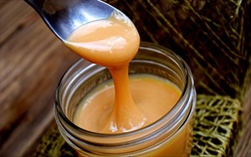
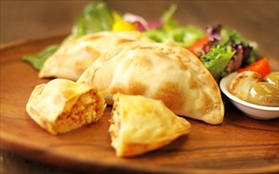
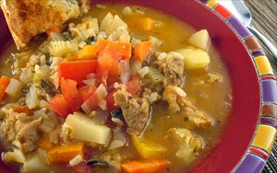
το dulce de leche
«μαρμελάδα γάλακτος»,
Empanadas
τηγανητές ή ψητές πίτες με γλυκιά ή αλμυρή γέμιση, ανάλογα με την περιοχή.
Carbonada
Φτιάχνεται από κρέας, πατάτες (γλυκές και λευκές), καλαμπόκι, καρότα, πιπεριές, μπέικον και στη συνέχεια ολοκληρώνεται με φρούτα, από αποξηραμένα βερίκοκα και σταφίδες

Slide 11
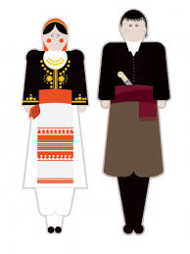
Οι παραδοσιακές στολές

Slide 12
Αξιοθέατα

Slide 13
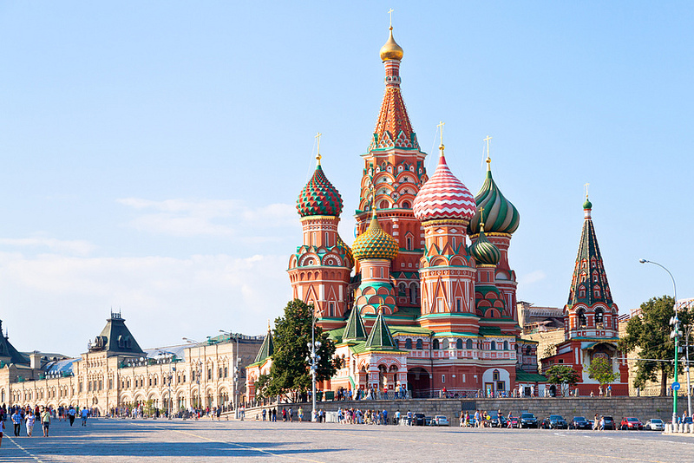
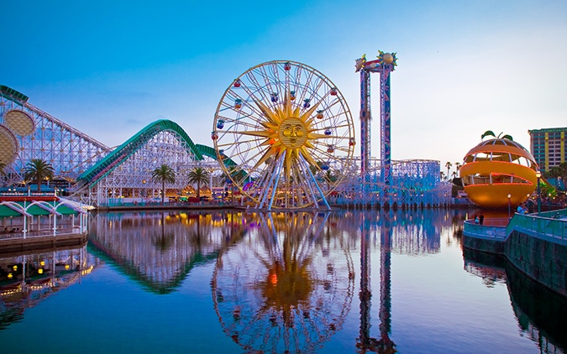
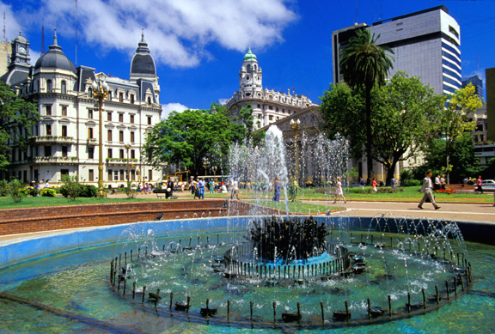
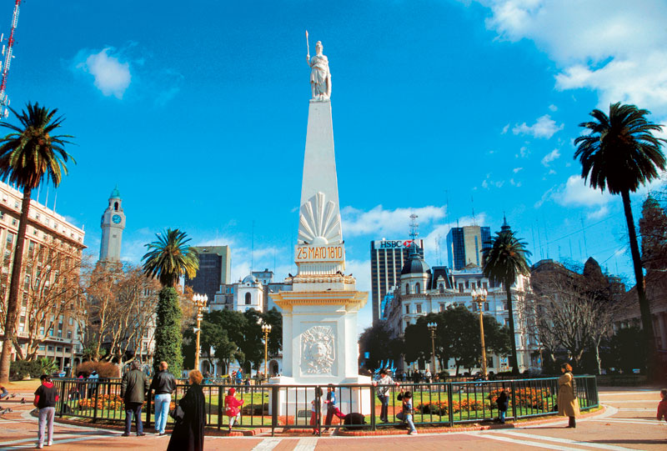

Slide 14
ΜΑΡΙΦΙΝΑ ΠΑΝΑΓΙΩΤΙΔΟΥ

